Slide 1
A F A 与 进 程 代 数
AFA 与进程代数
从反基础公理到超集合语义
“每个图都有唯一的装饰。”
—— Peter Aczel, 1988
自学教材 · 16 周课程
AFA 与进程代数 · 2026
01

Slide 2
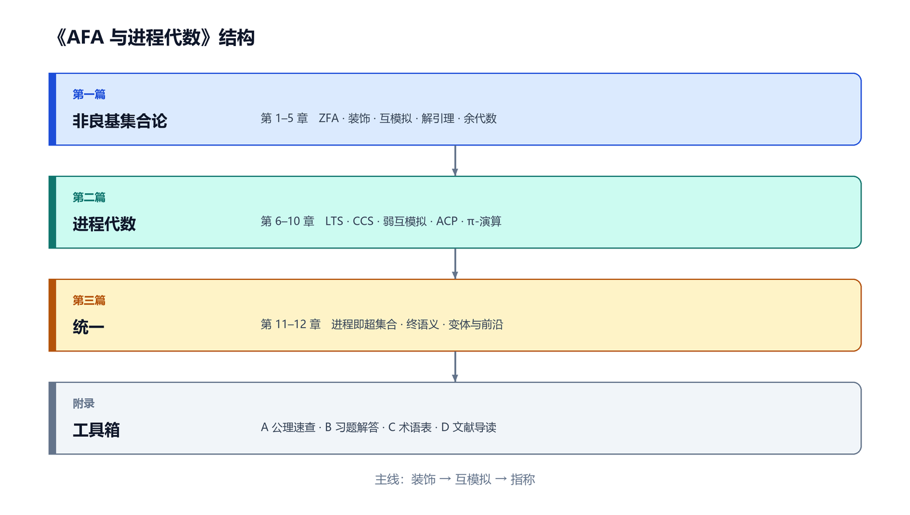
课程地图
四篇十三章，一条主线
图 0-1 本书结构
AFA 与进程代数 · 2026
02

Slide 3
01
非良基集合论
从基础公理的困境到超全集
AFA 与进程代数 · 2026
03

Slide 4
导论
一个方程引出的世界
• 集合：x = {x}
• 进程：X = a.X
• 流：s = ⟨0, s⟩
• 共同形式：x = f(x)
• ZFC：无解；AFA：恰有一解
AFA 与进程代数 · 2026
04

Slide 5
第 1 章
ZFC 的答案：无解
• 基础公理（FA）：∈ 是良基的，不存在无穷降链
• x = {x} 推出 x ∈ x，与 FA 矛盾
• s = ⟨0, s⟩ 推出无穷降链 s ∋ {0,s} ∋ s ∋ …
• 但“无解”是一条公理的选择，不是逻辑必然
AFA 与进程代数 · 2026
05

Slide 6
第 1 章
两种集合观
• 迭代：V₀ = ∅，V(α+1) = ℘(Vα)，V = ⋃ Vα
• 余迭代：集合由它的观察图决定
• 一个自下而上，一个自上而下
• AFA 选择后者：允许循环，要求唯一
AFA 与进程代数 · 2026
06

Slide 7
第 2 章
ZFA 与 AFA
• ZFA = ZFC − FA + 原子
• AFA：每个图都有唯一的装饰
• 相对一致：ZFC 一致 ⟹ ZFA + AFA 一致
• AFA 蕴含 ¬FA（Ω ∈ Ω），但不蕴含有全集
AFA 与进程代数 · 2026
07

Slide 8
第 2 章
图与装饰
• 图 G = (V, E)，边 v → w
• 装饰 d(v) = { d(w) | v → w }
• 唯一性：图完全决定集合
• 自环装饰为 Ω = {Ω}
• 带出口的循环装饰为 Ω_∅ = {∅, Ω_∅}
AFA 与进程代数 · 2026
08

Slide 9
第 2 章
反基础公理
• 每个图都有唯一的装饰
• 存在性：循环对象合法
• 唯一性：循环对象确定
• 一条一阶语句，不是公理模式
AFA 与进程代数 · 2026
09

Slide 10
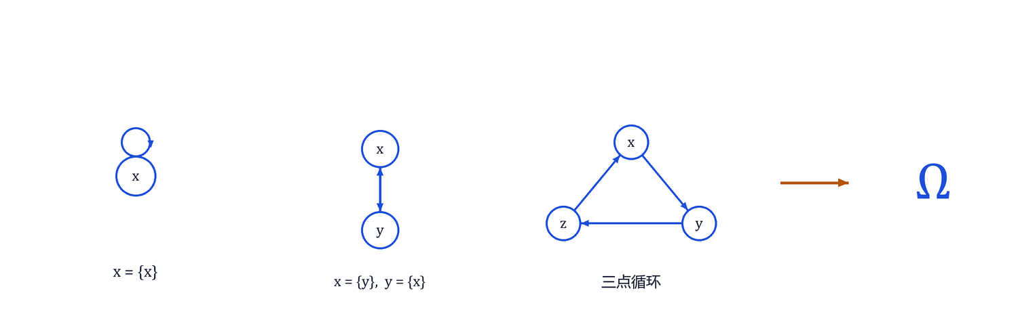
第 2 章
纯循环都装饰为 Ω
• 常值 Ω 装饰满足方程
• 由唯一性，它就是唯一的装饰
• 双节点循环与自环代表同一个集合
图 2-1 自环、双节点循环、三点循环
AFA 与进程代数 · 2026
10

Slide 11
第 3 章
互模拟
• 关系 R：你走一步，我跟一步（zig-zag）
• 最大互模拟 ∼ 是等价关系
• 所有叶子都等价；所有纯循环都等价
• 游戏：攻击者选一步，防守者匹配
AFA 与进程代数 · 2026
11

Slide 12
第 3 章
装饰定理
• d(x) = d(y) ⟺ x ∼ y
• 证明：ker(d) 是互模拟；互模拟 ⊆ ker(d)
• 集合相等 = 行为等价
• 商图 G/∼ 总是外延的
AFA 与进程代数 · 2026
12

Slide 13
第 3 章
超全集
• V_A = { d(v) | v 是某个图的节点 }
• 每个集合都是其 ∈-图的装饰
• V_A 是真类（Russell 悖论仍然有效）
• 良基集合 WF ⊂ V_A
AFA 与进程代数 · 2026
13

Slide 14
第 4 章
解引理
• 方程系统 x ≈ a_x
• 有限项：把方程画成图，取装饰
• 每个系统有唯一解
• x = {x} → Ω；x = {∅, x} → Ω_∅
AFA 与进程代数 · 2026
14

Slide 15
第 4 章
余归纳
• 要证 x = y：找互模拟 R，使 x R y
• 无需基始；闭合即可
• 例：Ω = {Ω}
• 余归纳对偶于归纳：一个兜底，一个盖楼
AFA 与进程代数 · 2026
15

Slide 16
第 5 章
余代数
• 函子 F；余代数 (X, ξ: X → F(X))
• 同态：θ ∘ f = F(f) ∘ ξ
• 图 = ℘-余代数；LTS = ℘(L×−)-余代数
• 装饰 = 到终余代数的同态
AFA 与进程代数 · 2026
16

Slide 17
第 5 章
终余代数
• 每个余代数都唯一地指向它
• (V_A, id) 是 ℘ 的终余代数
• 终性 = 装饰的存在唯一性
• ZFC 中没有终余代数（否则 Ω 存在）
AFA 与进程代数 · 2026
17

Slide 18
02
进程代数
LTS · CCS · 弱互模拟 · ACP · π-演算
AFA 与进程代数 · 2026
18

Slide 19
第 6 章
进程与 LTS
• 标号迁移系统 (S, Act, →)
• 迹：动作序列；迹等价太粗
• a.(b+c) 与 a.b+a.c 的迹相同，行为不同
• 需要保留分支：互模拟
AFA 与进程代数 · 2026
19

Slide 20
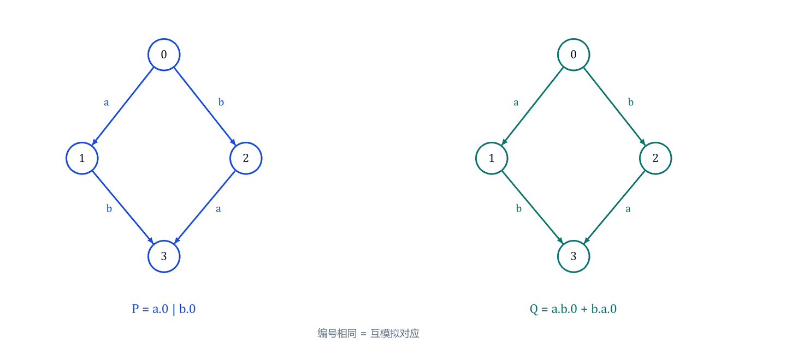
第 6 章
强互模拟
• 编号相同 = 互模拟对应
• P 与 Q 行为一致
• 但 a.(b+c) 与 a.b+a.c 不互模拟
图 6-3 P = a.0|b.0 与 Q = a.b.0+b.a.0
AFA 与进程代数 · 2026
20

Slide 21
第 6 章
Hennessy–Milner 逻辑
• φ ::= ⊤ | ¬φ | φ ∧ φ | ⟨a⟩φ
• 像有限时：∼ = HML 等价
• 区分公式：⟨a⟩(⟨b⟩⊤ ∧ ⟨c⟩⊤)
• 注意 ⟨a⟩ 是“存在”，不是“所有”
AFA 与进程代数 · 2026
21

Slide 22
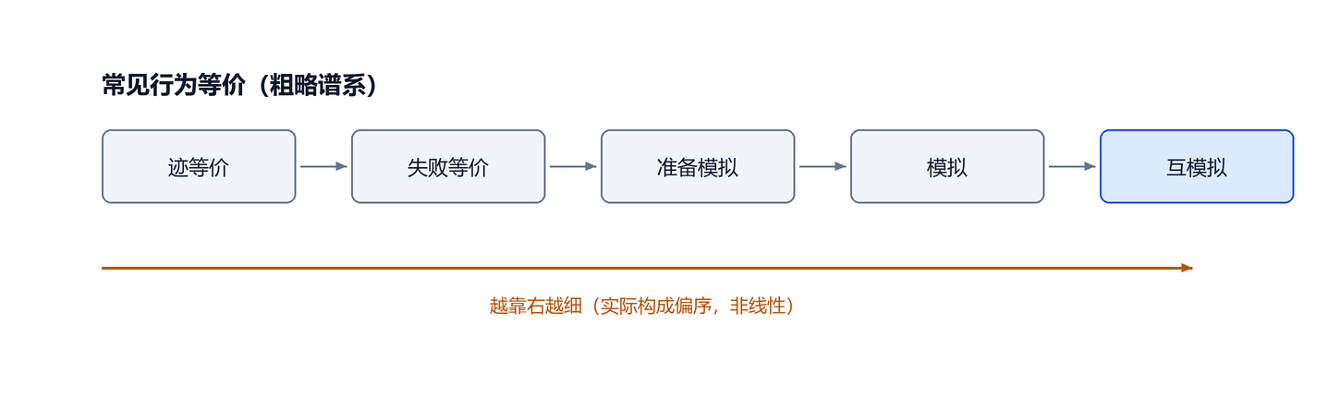
第 6 章
行为等价的谱系
• 迹 ⊂ 失败 ⊂ … ⊂ 互模拟（粗略）
• 实际构成偏序，不是全序
• 互模拟：同余、可判定、逻辑刻画
图 6-4 常见行为等价（粗略谱系）
AFA 与进程代数 · 2026
22

Slide 23
第 7 章
CCS 语法
• P ::= 0 | a.P | P+P | P|P | P\L | P[f] | rec X.P
• 守护：每个 X 都在前缀之下
• 互补动作 a 与 ā 通信产生 τ
• τ 是内部动作，外部不可见
AFA 与进程代数 · 2026
23

Slide 24
第 7 章
CCS 语义
• a.P --a--> P
• P+Q：两条 Sum 规则
• P|Q：交错 + 通信（a 与 ā → τ）
• P\L：a ∉ L 才能走
• rec X.P：展开后走一步
AFA 与进程代数 · 2026
24

Slide 25
第 7 章
展开律
• P|Q ∼ Σ a.(P'|Q) + Σ a.(P|Q') + Σ τ.(P'|Q')
• a.0|b.0 ∼ a.b.0 + b.a.0
• 并行 = 交错 + 通信
• 对有限进程成立；是定理，不是公理
AFA 与进程代数 · 2026
25

Slide 26
第 7 章
递归与 RSP
• RDP：rec X.P ∼ P[rec X.P/X]
• RSP：守护 + Q ∼ P[Q/X] ⟹ Q ∼ rec X.P
• 守护排除 X = X 这类空转
• 超集合模型验证 RSP：解唯一
AFA 与进程代数 · 2026
26

Slide 27
第 8 章
弱互模拟
• τ 不可见：P ⇒ P' 是 τ 闭包
• P --a⇒ P'：⇒ --a--> ⇒
• ≈：用弱迁移匹配
• a.0 ≈ τ.a.0
AFA 与进程代数 · 2026
27

Slide 28
第 8 章
τ 定律与发散
• a.τ.P ≈ a.P
• P + τ.P ≈ τ.P
• Ω = rec X.τ.X ≈ 0
• 发散被忽略；≈ 对 + 不同余
• 观察同余 ≈^c 修复同余性
AFA 与进程代数 · 2026
28

Slide 29
第 9 章
ACP：代数进程论
• 代数先行：签名 + 公理
• 动作集 A，通信函数 γ
• 算子：+、·、∥、L、|、∂_H、τ_I
• 交错语义；mCRL2 的理论基础
AFA 与进程代数 · 2026
29

Slide 30
第 9 章
ACP 核心公理
• x∥y = L(x,y) + L(y,x) + x|y
• L(a,x) = a·x
• a|b = γ(a,b)
• ∂_H 禁止动作；τ_I 隐藏动作
• RDP/RSP：守护递归有唯一解
AFA 与进程代数 · 2026
30

Slide 31
第 10 章
π-演算：移动性
• 名字可以传递：ā⟨b⟩.P 与 a(x).P
• (νa)P：私有名字
• 作用域挤出：发送后作用域扩展
• 早/晚/开互模拟：对名字实例化不同
AFA 与进程代数 · 2026
31

Slide 32
03
统一
进程即超集合
AFA 与进程代数 · 2026
32

Slide 33
第 11 章
进程即超集合
• d(s) = { (a, d(s')) | s --a--> s' }
• s ∼ t ⟺ d(s) = d(t)
• (V_A(Act), id) 是终余代数
• 强互模拟 = 集合相等
AFA 与进程代数 · 2026
33

Slide 34
第 11 章
指称表
进程 | 指称
0 | ∅
a.0 | {(a, ∅)}
a.(b.0+c.0) | {(a, {(b,∅), (c,∅)})}
a.b.0+a.c.0 | {(a,{(b,∅)}), (a,{(c,∅)})}
Ω_τ | {(τ, Ω_τ)}
AFA 与进程代数 · 2026
34

Slide 35
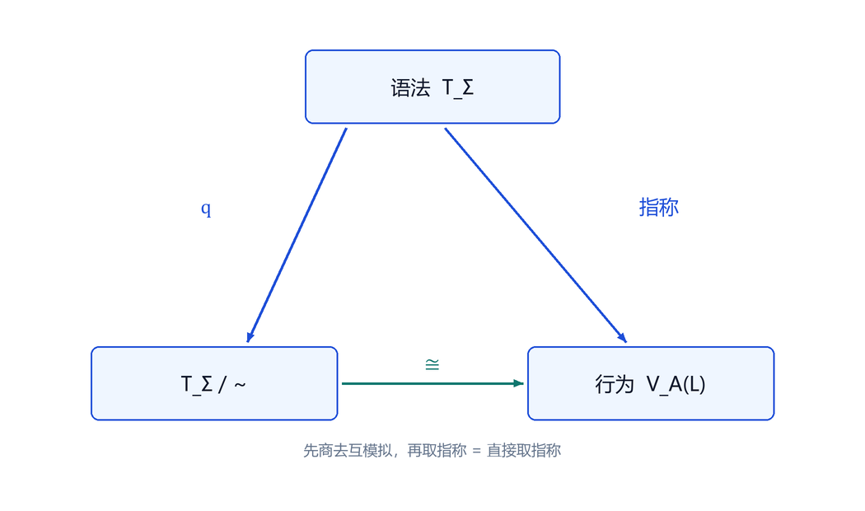
第 11 章
语义三角
• 先商去互模拟，再取指称
• 等于直接取指称
• 指称在商上单射
图 11-1 语法、商与行为
AFA 与进程代数 · 2026
35

Slide 36
总结
三句话
• AFA：每个图都有唯一的装饰
• 互模拟：集合相等
• 终语义：进程 = 超集合
• 边界：弱互模拟、发散、绑定名需要更丰富的结构
AFA 与进程代数 · 2026
36

Slide 37
谢谢
问题、讨论、项目选题，欢迎随时交流。
必读：Aczel (1988) · Milner (1989) · Rutten (2000)
工具：mCRL2 · CADP · FDR4
进阶：Sangiorgi (2011) · Jacobs (2016)
AFA 与进程代数 · 2026
37

